Slide 1
宁波祥禾汽车销售服务有限公司

Slide 2
公司简介
宁波祥禾汽车销售服务有限公司成立于2012年，位于宁波市北仑区大港一路50号，现公司占地面积14000多平方米，总投资近1000万元，是一家集汽车销售、售后服务及汽车装潢美容、财产保险于一体的汽车城。目前汽车城内有雪铁龙4S店、哈弗4S店、宝沃4S店、东南直营店、马自达2S店、猎豹直营店、比速直营店及新能源电动车和其他各类品牌，能满足不同层次客户的需求。
公司秉承“以人为本、诚信经营”的服务理念，始终把“客户满意度”作为工作的核心，以诚信、合法、公正、平等互利的原则进行经营，注重公司的整体利益和长远发展，以最快捷、最专业的服务来打造老百姓心目中的汽车城。
公司地址：宁波北仑区大港一路50号

Slide 3
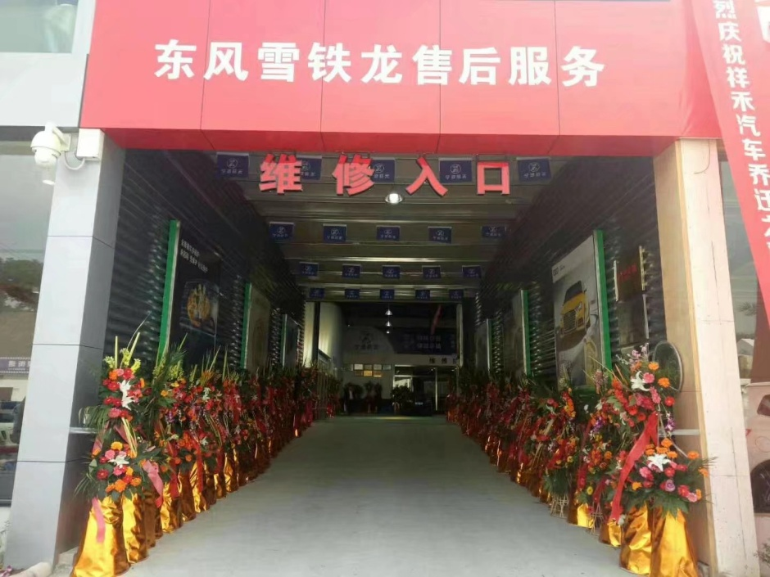
公司外貌

Slide 4
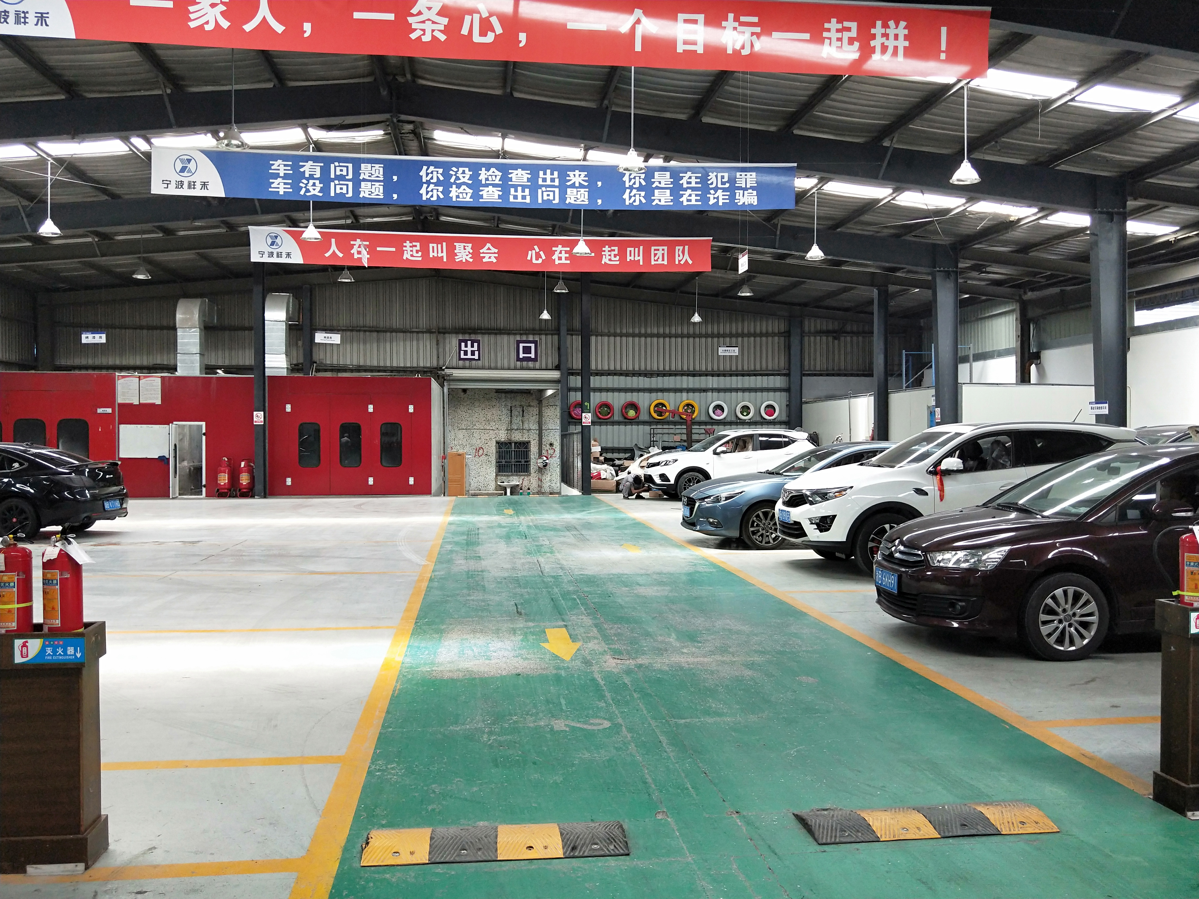
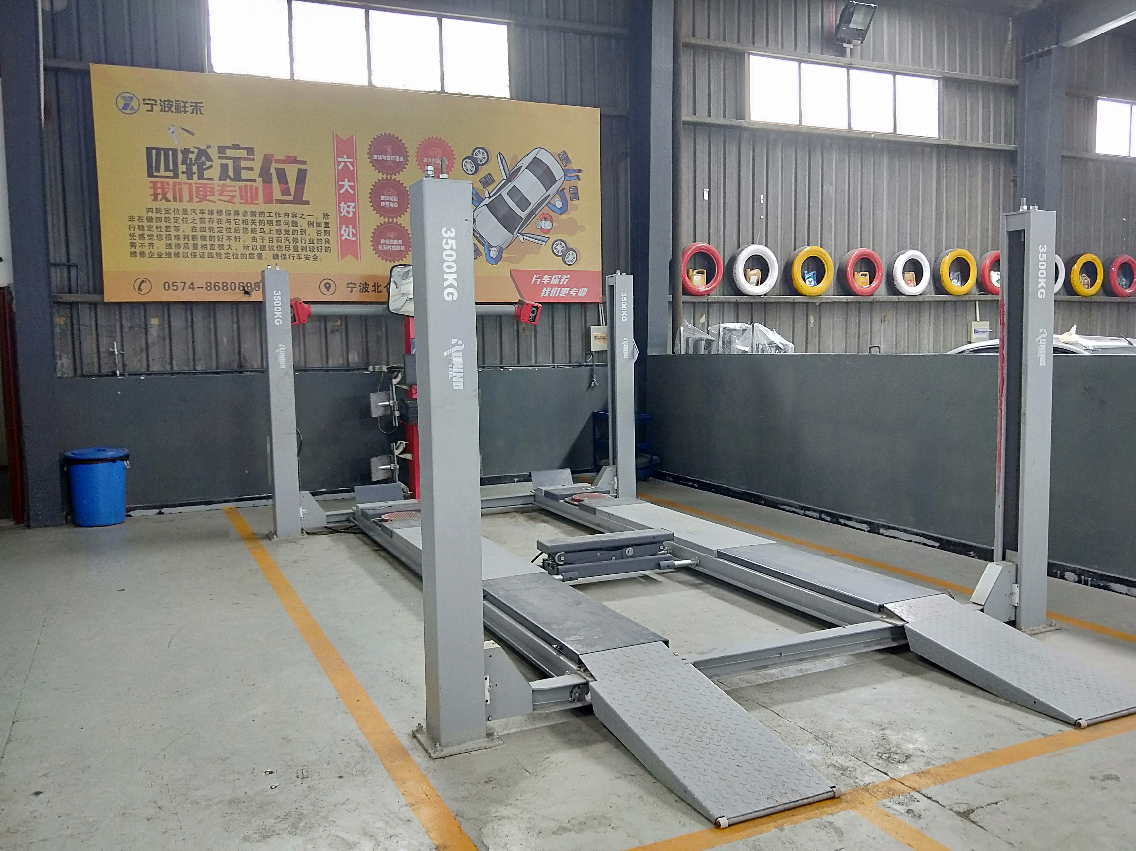
前台接待及维修车间

Slide 5
本公司现招聘以下岗位：
一、服务顾问：4人 工资：2500-3000元 单休 中午有工作餐 包住宿
二、机 修 工：3人 工资：2000-2500元 单休 中午有工作餐 包住宿
三、钣金、油漆：3人 工资：2000-2500元 单休 中午有工作餐 包住宿
上班时间：8:00—17:00
工作地址：宁波市北仑区大港一路50号/北仑区春晓观海路207号
雪铁龙、东南、哈弗 厂家会定期培训！
诚邀各位加入我们祥禾大家庭，共创辉煌！

